Slide 1
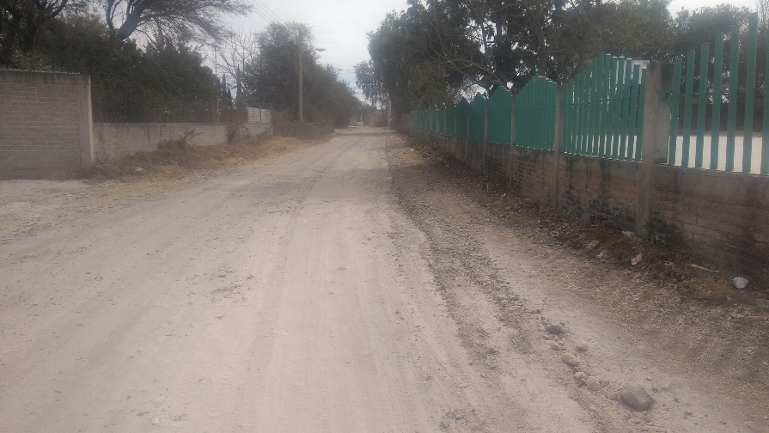
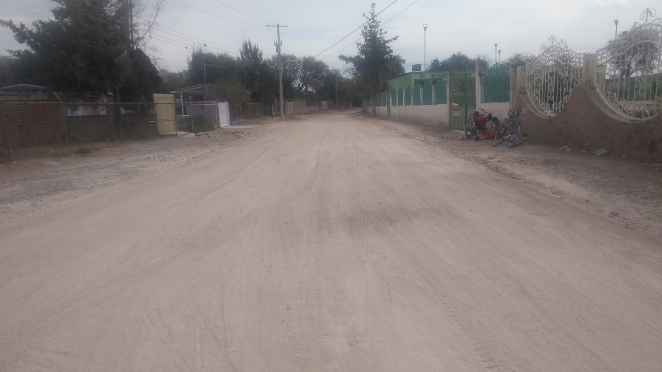
REPORTE MES DE ENERO
MAQUINARIA
RENIVELACION EN LA COMUNIDAD LOMA DE SAN RAFAEL
FECHA INICIO
CONCEPTO
UNIDAD
CANTIDAD
FECHA TERMINO
30/01/2020
CALLE LOS PINOS
M2
3,125
30/01/2020

